Slide 1
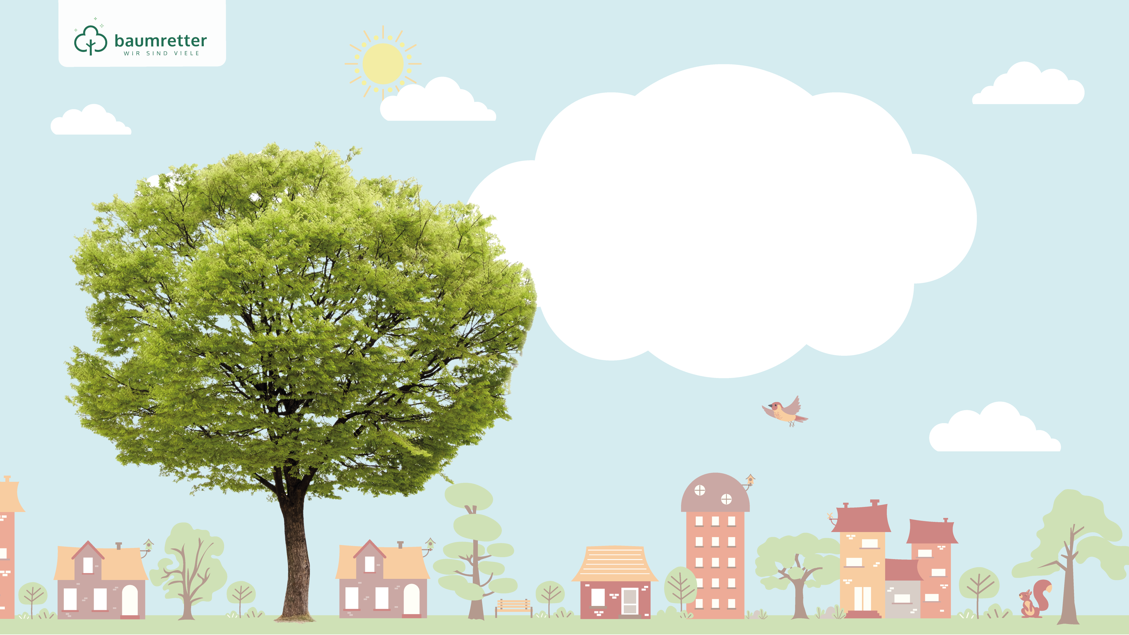
Unsere Bäume
Notes:
Baumretter-Fibel Seite 4
Habt ihr schon einmal ein spannendes Erlebnis mit einem Baum gehabt?
Wann habt ihr das letzte Mal einen Baum berührt?
Wann hat einen von euch das letzte Mal ein Baum begeistert? (tolle Farben, lustige Form, …)
Wann hast du das letzte Mal einen Baum bewundert? (Seinen Wuchs, seine Blätter oder Früchte bestaunt?)
Hast du vielleicht schon einen Lieblingsbaum?
Falls du einen Lieblingsbaum hast: Was ist es für ein Baum?
Hast du ihm bereits einen Namen gegeben?

Slide 2
„Bäumig”
Berndeutsch für: fein, super, gut, stark
Notes:
Baumretter-Fibel S.4 (Infobox Luna)
„Bäumig“ bedeutet auf Berndeutsch großartig, fein, super, gut, stark.
In Bern wird dieses Wort verwendet, um zu sagen, dass etwas gut, stark oder fein ist.
Bern ist die Hauptstadt der Schweiz.

Slide 3
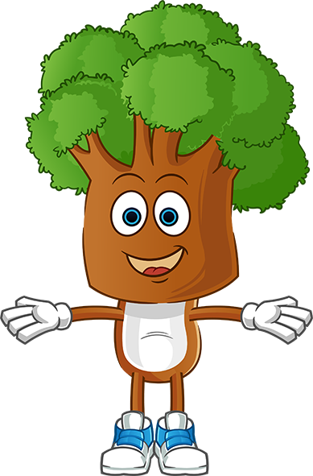
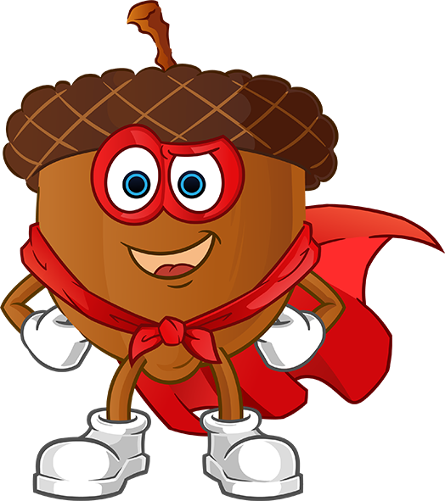

Baumretter Fibel
Unsere Begleiter
Eik
Albero
Luna
Notes:
Baumretter-Fibel Seite 3
Figuren von links nach rechts
Eik:
Hallo ich bin Eik.
Diese Fibel handelt von den Superkräften der Bäume. Ich zeige dir, welche Superkräfte Bäume haben.
Und gemeinsam zeigen wir dir, wie du Baumfreundschaften eingehen kannst und so die bäumigen Superhelden unterstützen kannst.
Albero:
Willkommen! Ich bin Albero.
Ich werde dich durch diese Fibel begleiten.
Luna
Huhu, mein Name ist Luna. Für alle unter euch, die nicht genug über Bäume erfahren können, also richtige Baumexpertinnen und -experten werden wollen, tauche ich hin und wieder in der Baumretter Fibel auf und erzähle euch ein paar spannende Dinge über Bäume.

Slide 4
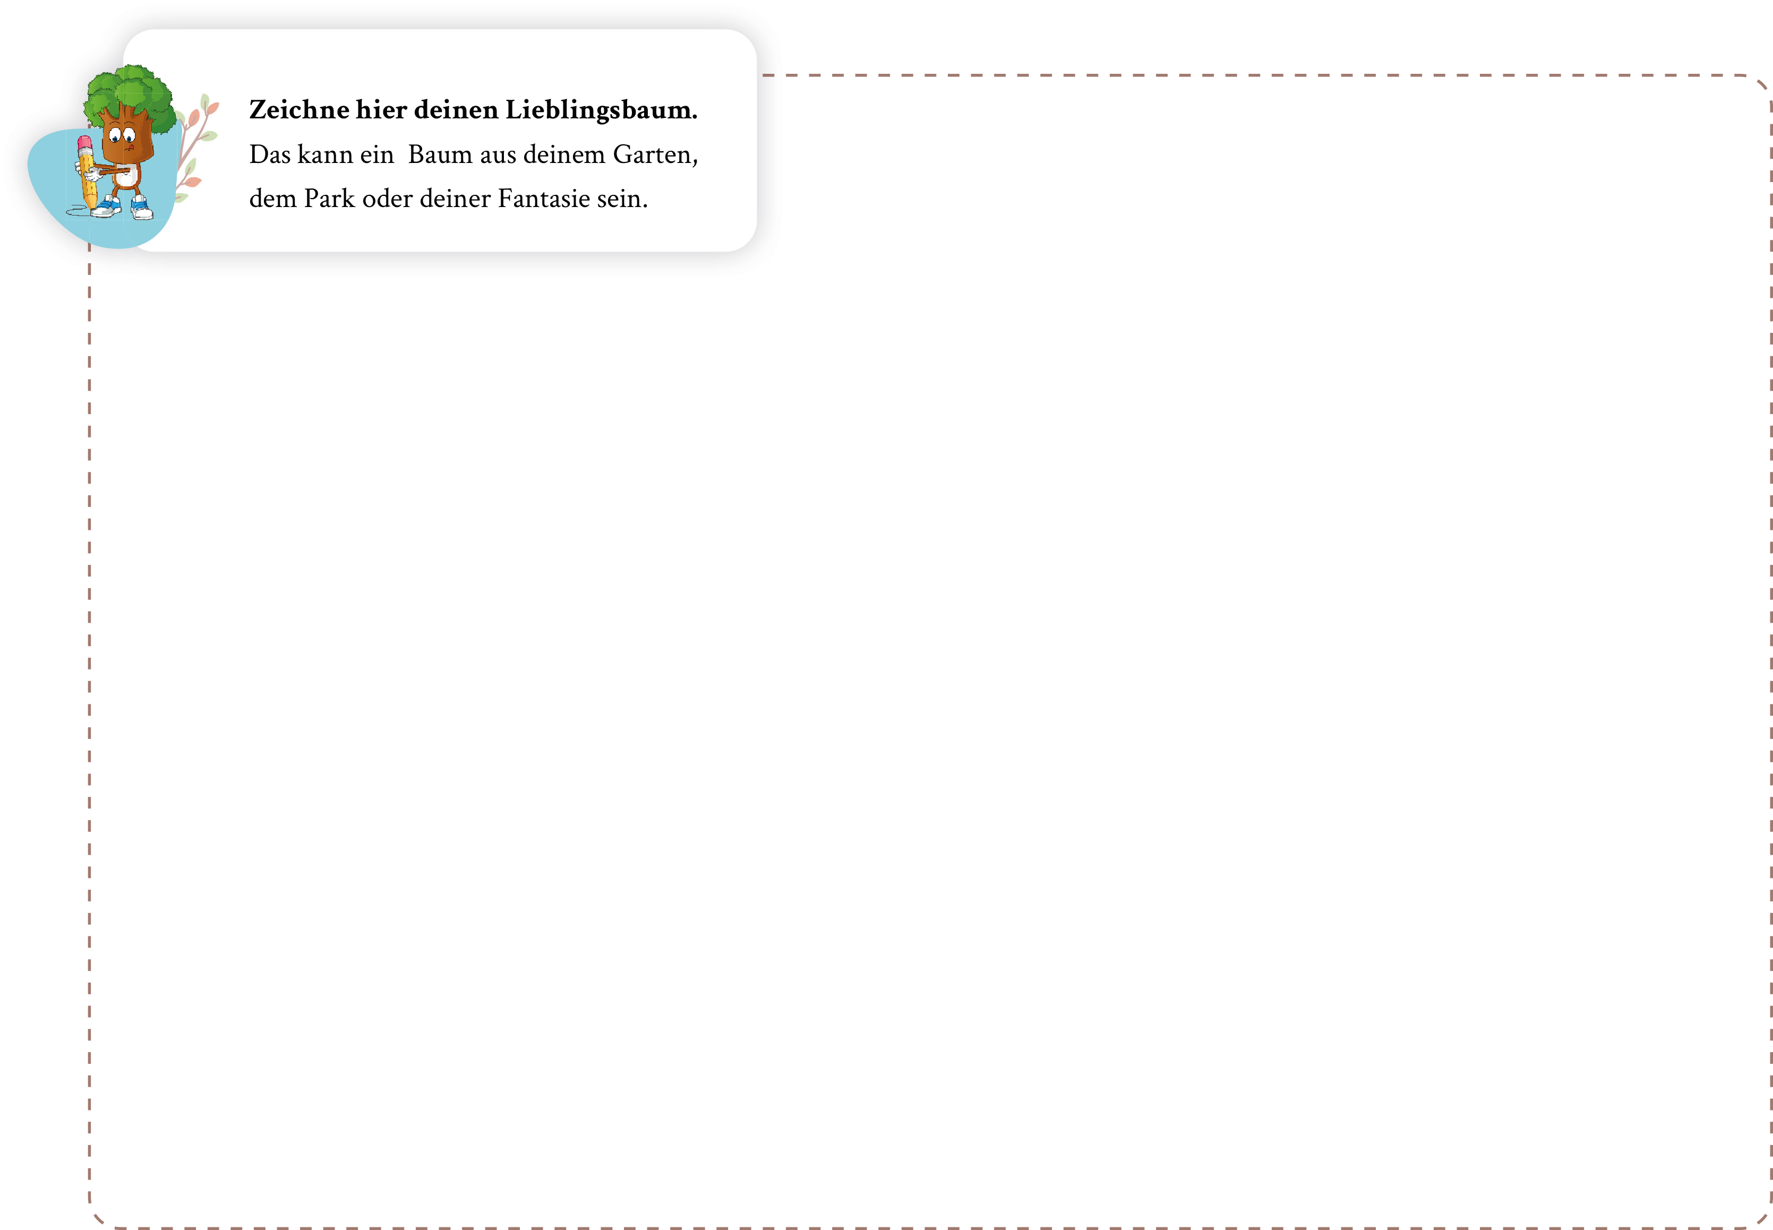
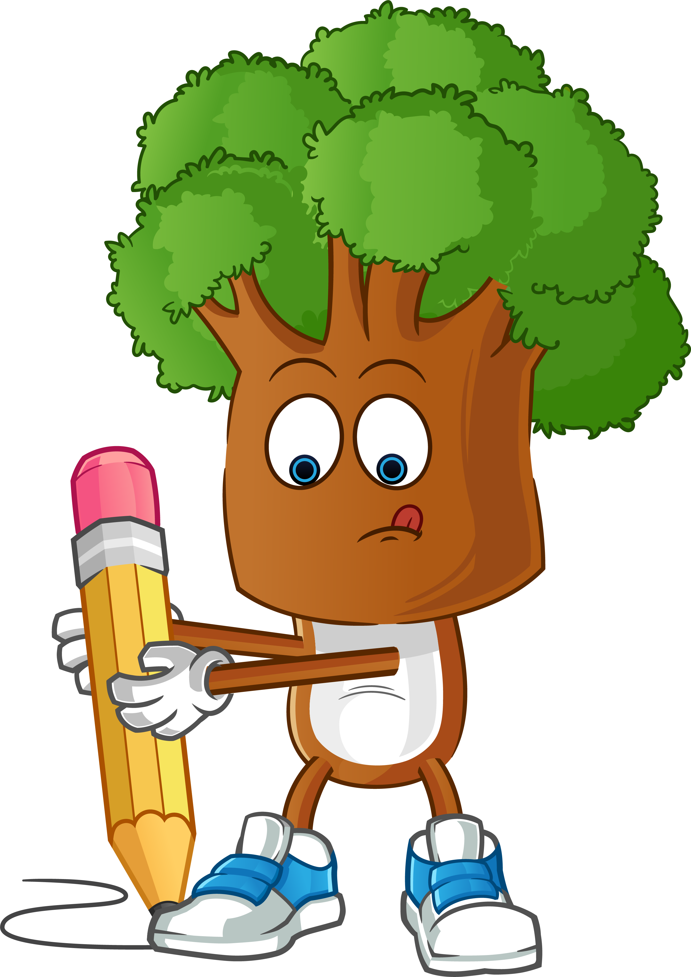
Arbeitsblatt
Dein Lieblingsbaum
Denke an einen Baum, den du besonders magst.
Zeichne ihn auf dein Arbeitsblatt.
Gib ihm einen Namen und schreibe auf, was an ihm „bäumig“ ist.
Notes:
Baumretter-Fibel S.5
Zeichne hier deinen Lieblingsbaum.
Falls du noch keinen Lieblingsbaum hast, zeichne hier, wie dein Lieblingsbaum aussehen würde, wenn du einen hättest.
Soll er groß oder klein sein? Wo soll er wachsen? (Vor deinem Haus? In einem Garten? Oder im Wald?)
Bäume wachsen auch gerne zusammen. Zeichne deinen Lieblingsbaum doch zwischen andere Bäume.
Wie heißt dein Baum?
Was ist an ihm besonders bäumig? (z.B. seine Größe, seine Früchte, seine vielen Äste zum klettern, …)

Slide 5



Werde auch du
ein Baumretter!
Erstellt von:
Gefördert von:

Slide 6
Impressum
Herausgeber: Baumretter e.V. Eichholzstr. 353 58285 Gevelsberg redaktion@baumretter.de www.baumretter.de
Redaktion: Baumretter e.V.
Gestaltung: Baumretter e.V.

